Slide 1

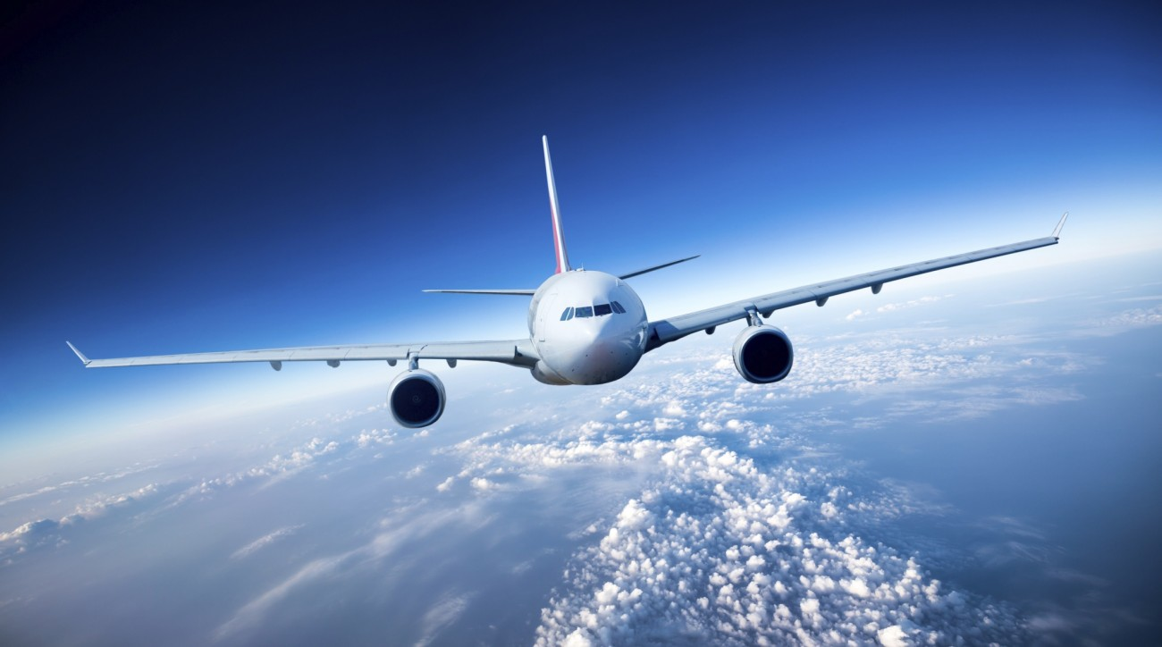
Travel Planner (TP)
Team – Dream team
Bogdan Datsyuk
Eygenij Kravets
Sergiy Voloshschuk

Slide 2


About myself
Name: Datsyuk Bogdan
Hobbies: Music, Poetry
Interested in: self development

Slide 3

About myself
Name: Eygenij Kravets
Hobbies: Music
Interested in: cybersport

Slide 4

About myself
Name: Sergiy Voloshschuk
Hobbies: Playing basketball
Interested in: cybersport

Slide 5
Objective: Travel Planner (TP)
Проект створений для автоматизації процесу управління курсами.
Він містить інформацію про готелі , пункти прокатників , де турист міг би зарезервувати номер готелю або взяти на прокат машину відповідно.

Slide 6
Functional requirements:
Перегляд існуючих готелів. При виборі виборі одного з них показуються його атрибути.
Здатність сумувати рахунки.

Slide 7
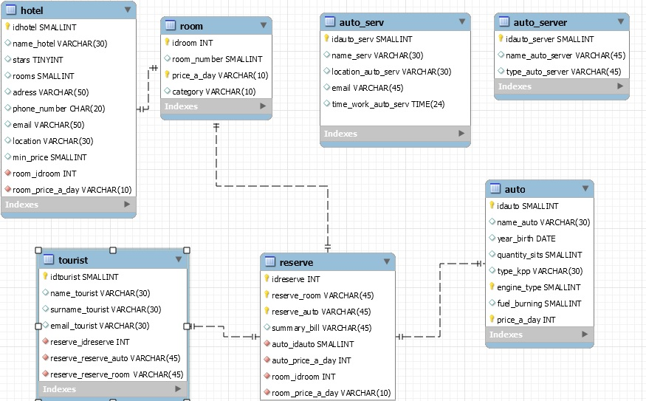
Database structure

Slide 8
Дякуємо за увагу!

